Slide 1
МБДОУ «Детский сад компенсирующего вида № 12»
Тема проекта:
«Цветотерапия, как метод развития сенсорного восприятия у детей с интеллектуальной недостаточностью».
Руководители проекта:
учитель-дефектолог - Соколова Мария Игоревна
воспитатель – Максимова Марина Павловна, Воротынцева Надежда Михайловна
Тип проекта: познавательно-творческий.
Продолжительность проекта: 2025-2026 учебный год.
Участники проекта: дети, воспитатели, учитель – дефектолог, родители группы «Солнышко».
Возраст детей: от 4 до 8 лет.
Образовательные области:
1.Социально-коммуникативная.
2.Познавательная.
3.Речевая
4.Художественно – эстетическая.

Slide 2

Актуальность проекта:
Высокие стандарты к обучению и воспитанию детей, предъявляемые ФГОС ДО, нацеливают педагогов на поиск и внедрение в работу новых эффективных методов и технологий. Владимир Бехтерев утверждал: «Умело подобранная гамма цветов способна, благотворно влиять на нервную систему лучше, чем некоторые микстуры». В современном мире влияние фотонов цвета различной длины волны на мозг официально признано медициной.
Таким образом, цветотерапия представляет собой особую методику, основанную на использовании цвета, которая применяется для развития ребёнка и коррекции его психоэмоционального состояния.

Slide 3
Цель проекта:
1. Способствовать развитию у детей цветовосприятия и цветоразличения для расширения границ общения с миром.
2. Здоровосбережение детей через
цветотерапию.

Slide 4
Задачи проекта:
1. Обогащение сенсорного и эмоционального опыта детей.
2. Повышение уровня эмоциональной отзывчивости и коммуникативных навыков.
3. Обучение родителей и педагогов методам формирования цветовосприятия.
4. Создание благоприятной цветовой среды для развития детей.
5. Развитие слухового и зрительного внимания и восприятия.
6. Активизация словарного запаса детей.
7. Совершенствование моторной сферы.

Slide 5
Этапы реализации проекта:
Подготовительный этап:
- составление плана работы над проектом;
- сбор методического материала, необходимого для реализации проекта;
- разработка конспектов непосредственной образовательной деятельности;
- организация в группе развивающей среды по теме проекта;
- разработка серии дидактических игр, направленных на овладение детьми системы цветовых эталонов;
- анализ теоретических основ значения цветовосприятия у дошкольников с ОВЗ;
-определение методических условий, цели и задач формирования чувства цвета у детей с ОВЗ.

Slide 6
Основной этап:
- реализация задач проекта в организации образовательной деятельности, в режимных моментах, в совместной деятельности детей с педагогами и родителями, в самостоятельной деятельности детей;
- формирование практических навыков у детей;
- консультации для родителей: «Влияние цвета на эмоциональное состояние детей», «Рекомендации по оформлению домашнего пространства», «Изучение цвета в игре».

Slide 7
Заключительный этап:
- подведение итогов реализации проекта;
- обобщение результатов работы по проекту;
- презентация проекта для педагогов ДОУ;
- проведение мастер-класса на Дне открытых дверей в ДОУ по проекту;
- выставка пособий по проекту, сделанные своими руками из бросового материала.
.

Slide 8
Форма проведения проекта:
дневная (в рамках организации педагогического процесса на занятиях и в повседневной жизни с учетом принципов частичной интеграции).

Slide 9
Работа с детьми:
1. Игры на цветовосприятие.
2. Рисование нетрадиционными техниками рисования.
3. Экспериментирование.
4. Гимнастика.
5. Физкультминутки и динамические паузы.
6. Подвижные игры и игры малой подвижности.
7. Музыкальное сопровождение.
8. Чтение художественной литературы.
Основные направления реализации:
1. Формирование цветовой среды.
2. Создание комфортной обстановки в помещении.
3. Подбор дидактических материалов с учетом любимых цветов ребенка.
4. Использование успокаивающих теплых оттенков.

Slide 10
Работа с родителями и педагогами:
1. Консультирование по влиянию цвета на эмоциональное состояние.
2. Обучение методам цветотерапии.
3. Рекомендации по оформлению домашнего пространства.

Slide 11
Ожидаемые результаты:
1. Улучшение эмоционального состояния детей.
2. Развитие сенсорных навыков.
3. Повышение познавательной активности.
4. Улучшение коммуникативных навыков.
5. Активизация речевой деятельности.

Slide 12
Заключение:
Использование цветотерапии в работе с детьми с интеллектуальной недостаточностью позволяет создать комфортную образовательную среду, способствующую развитию сенсорных навыков, эмоциональной сферы и коммуникативных способностей.
Комплексный подход к реализации проекта обеспечивает достижение поставленных целей и улучшение качества образовательного процесса.

Slide 13
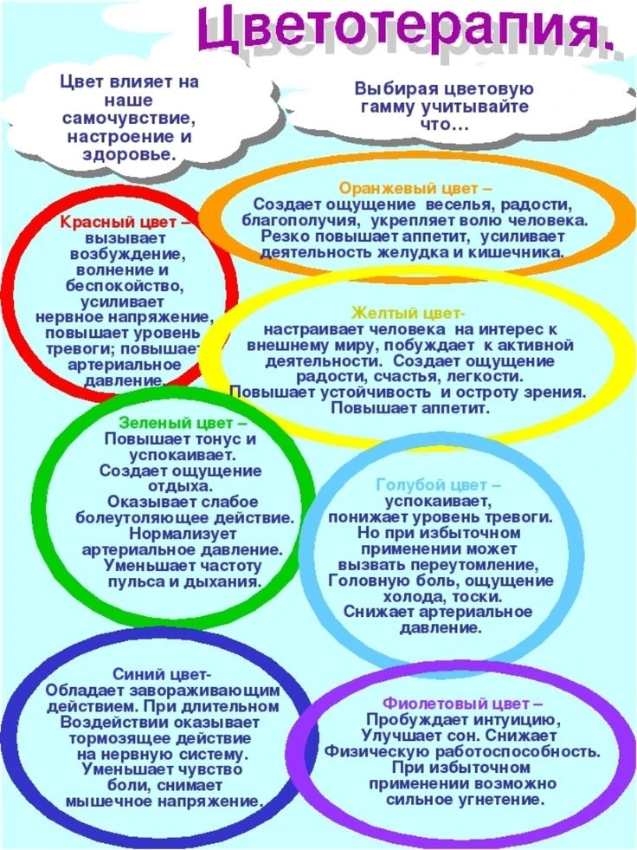

Slide 14
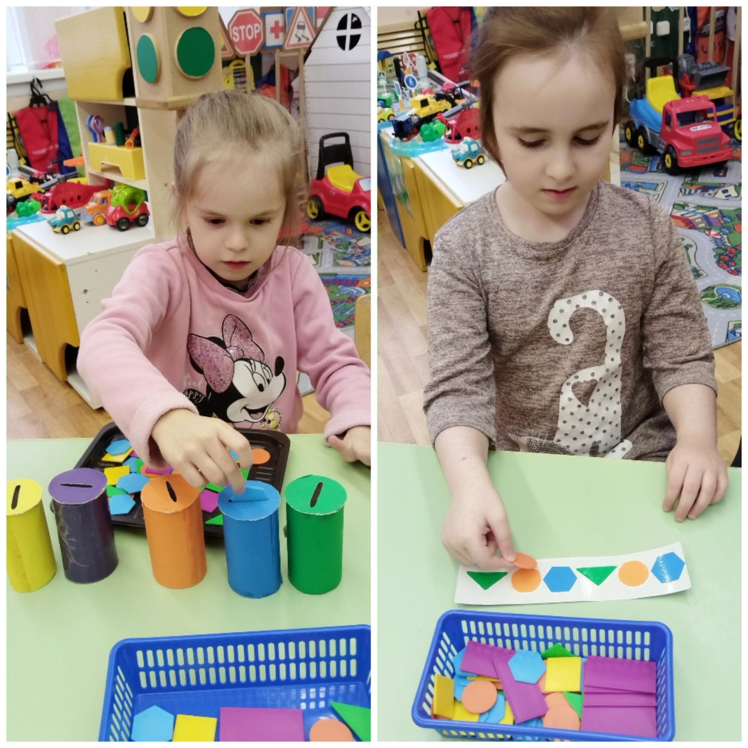
Соотносим цвет и форму

Slide 15
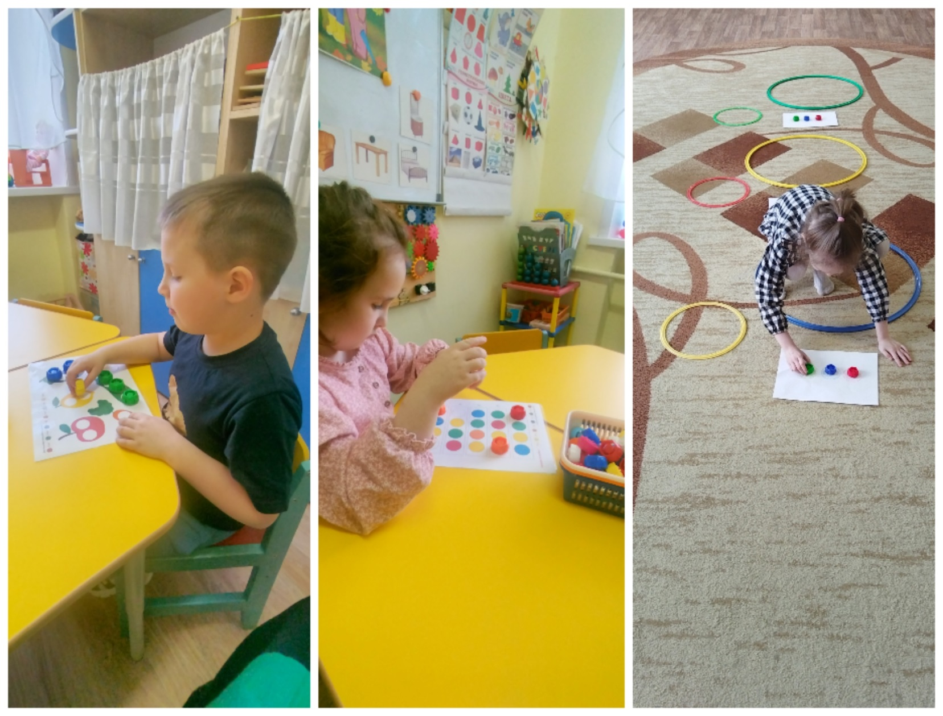
Игры с цветными крышками

Slide 16
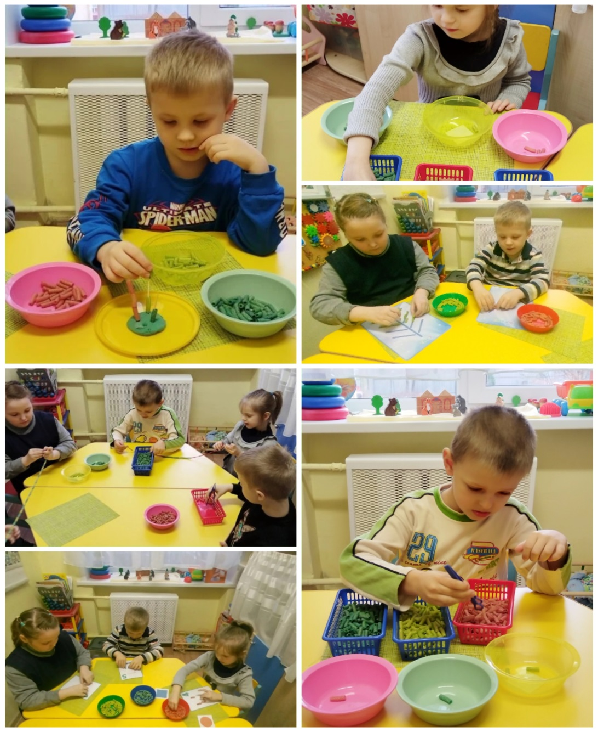
Игры с цветными макаронами

Slide 17
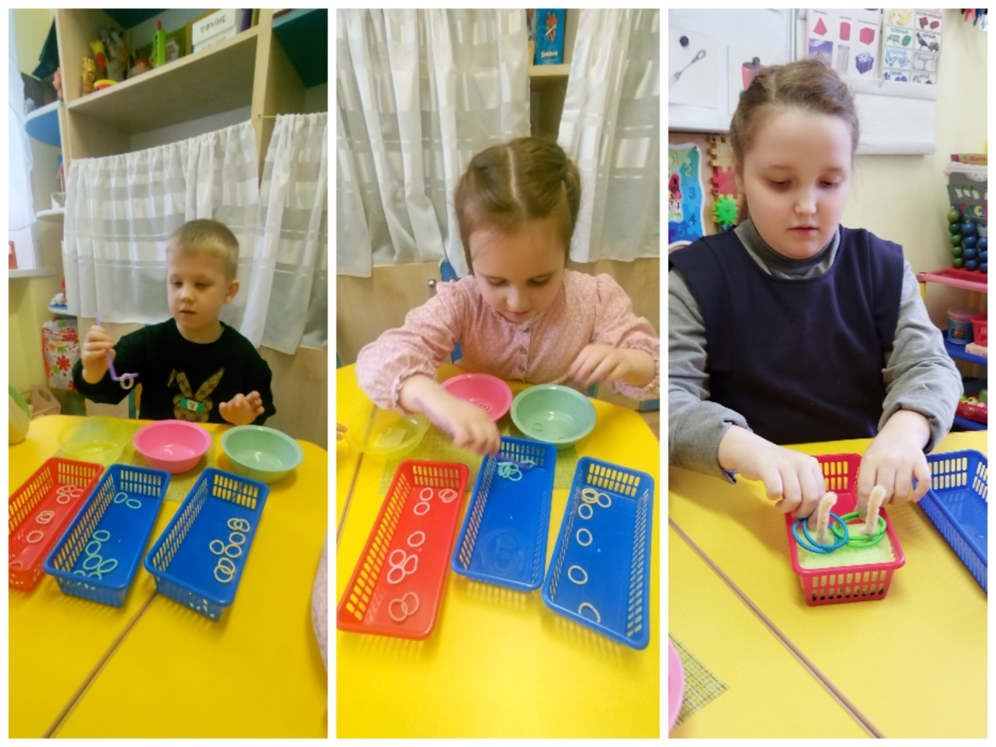
Игры с цветными резинками

Slide 18
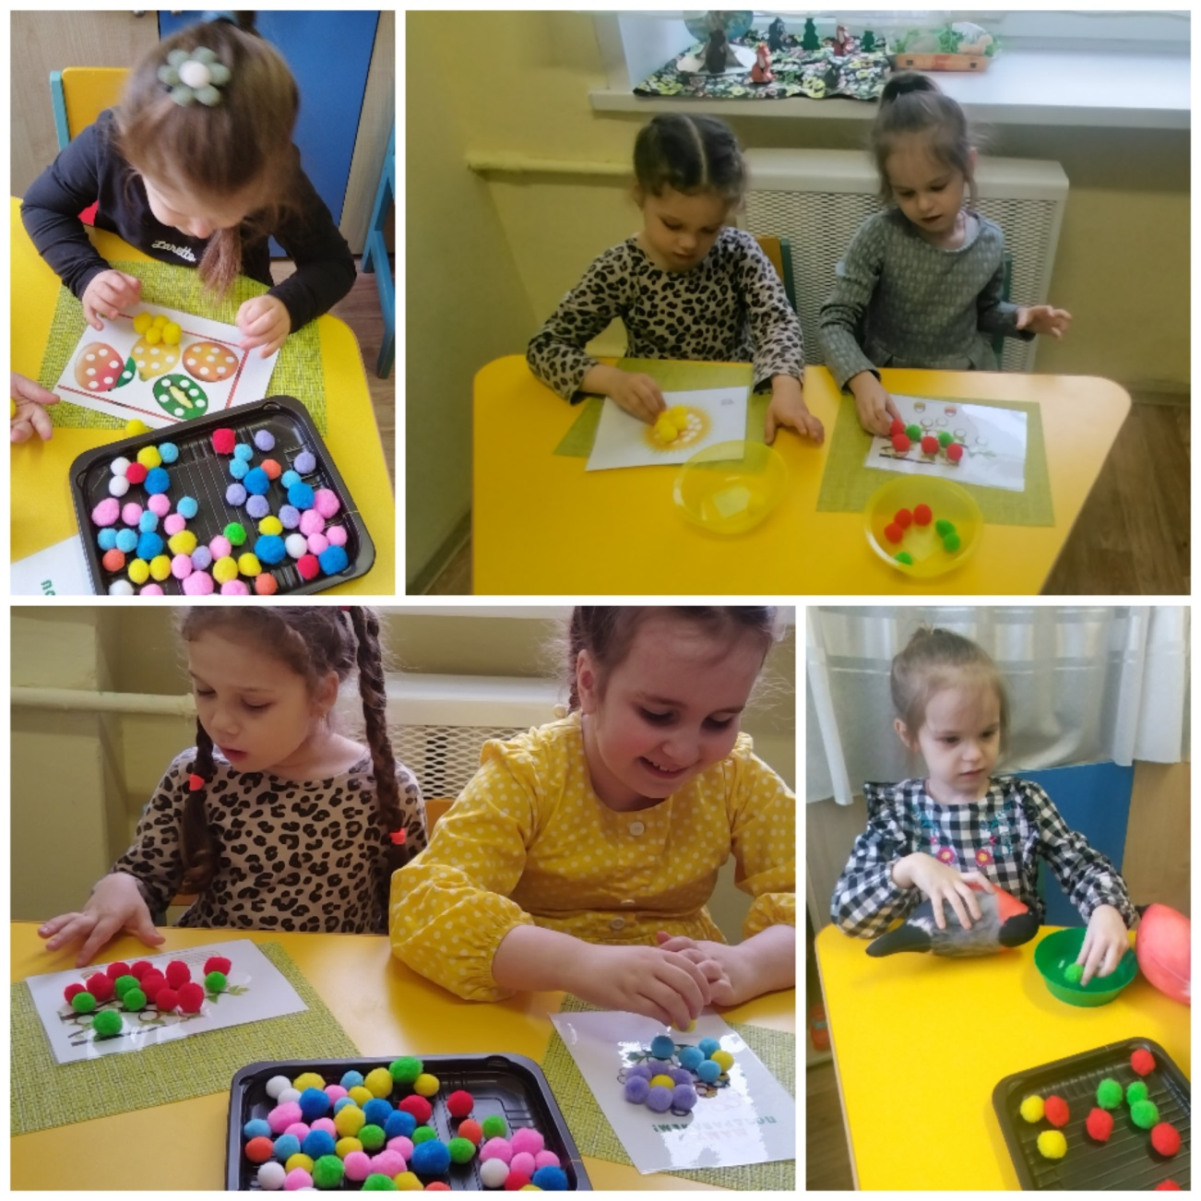
Игры с цветными помпонами

Slide 19
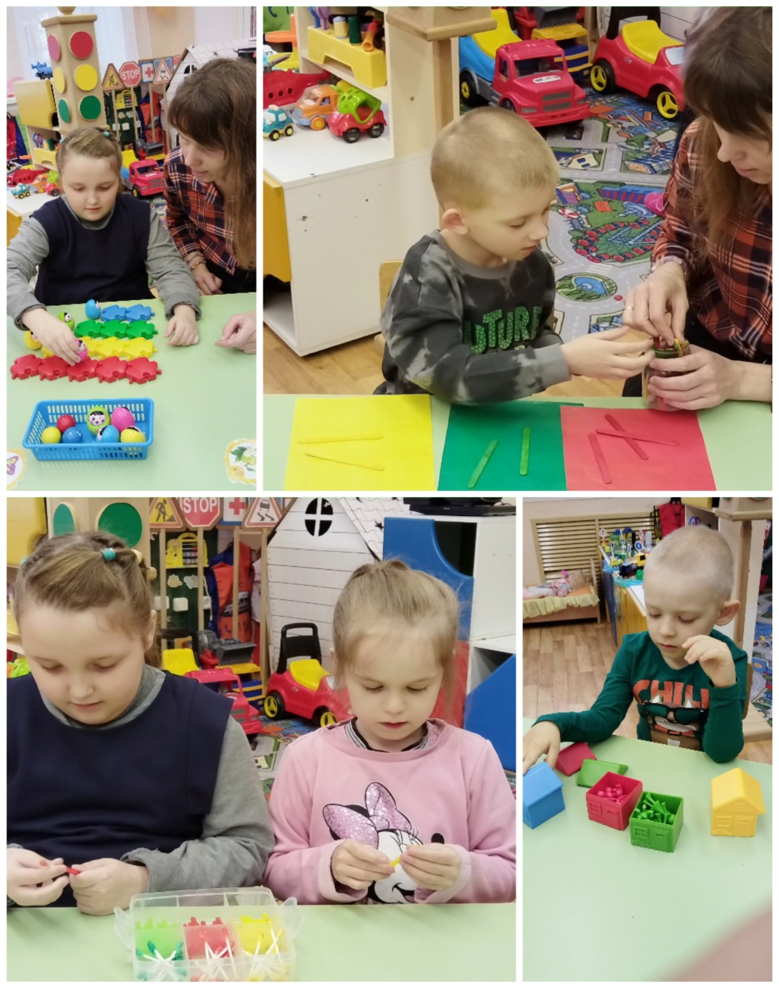
Игры с мозаикой и цветными палочками

Slide 20
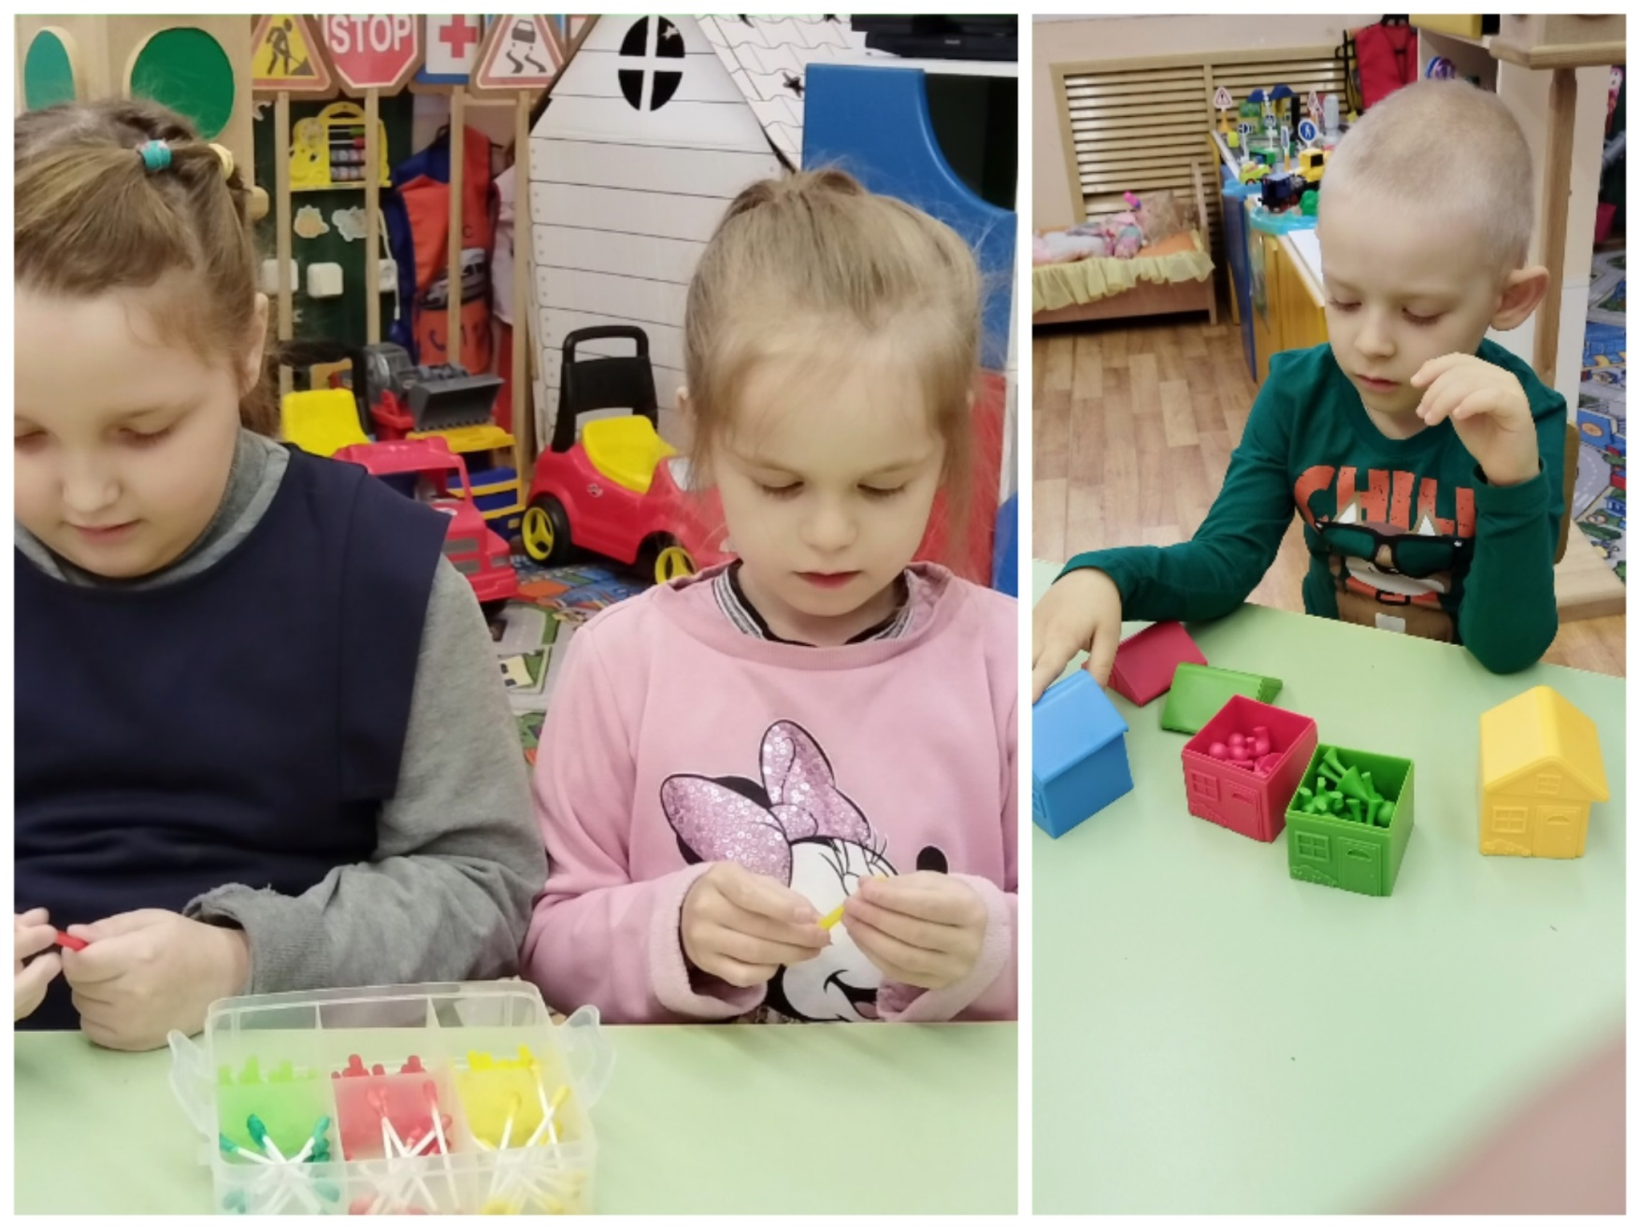
Сенсорные игры на сортировку по цвету

Slide 21
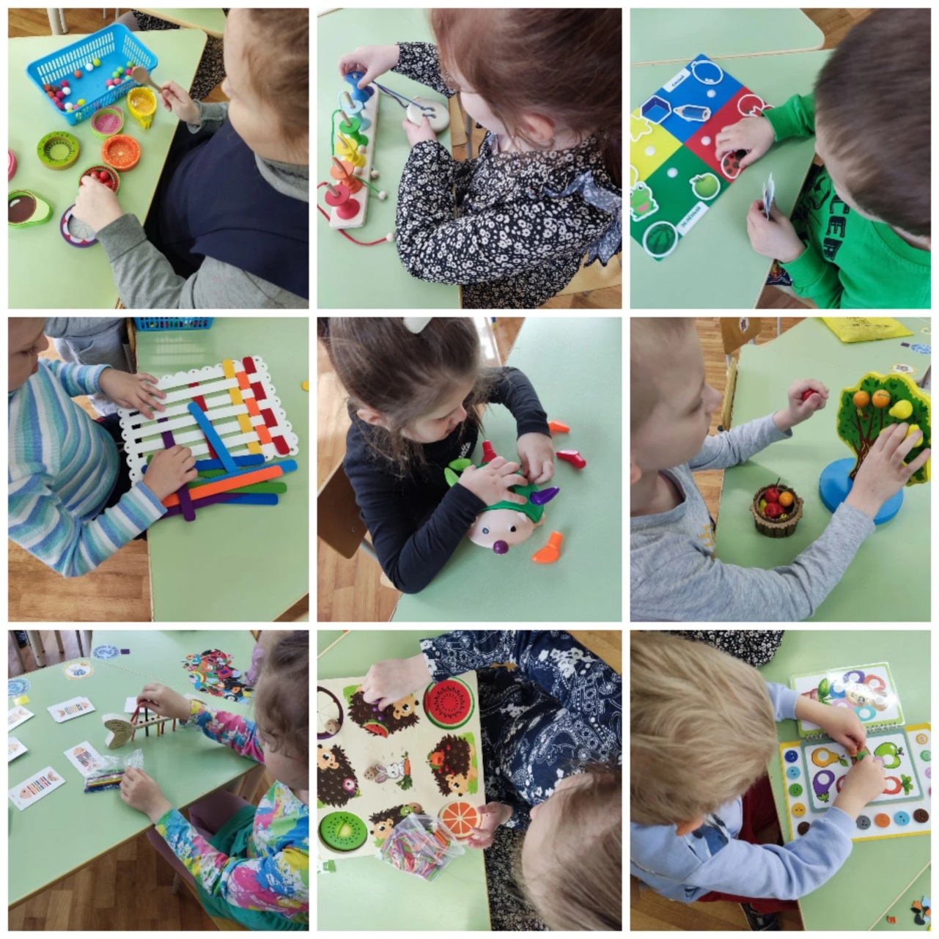
Дидактические игры для развития сенсорики

Slide 22
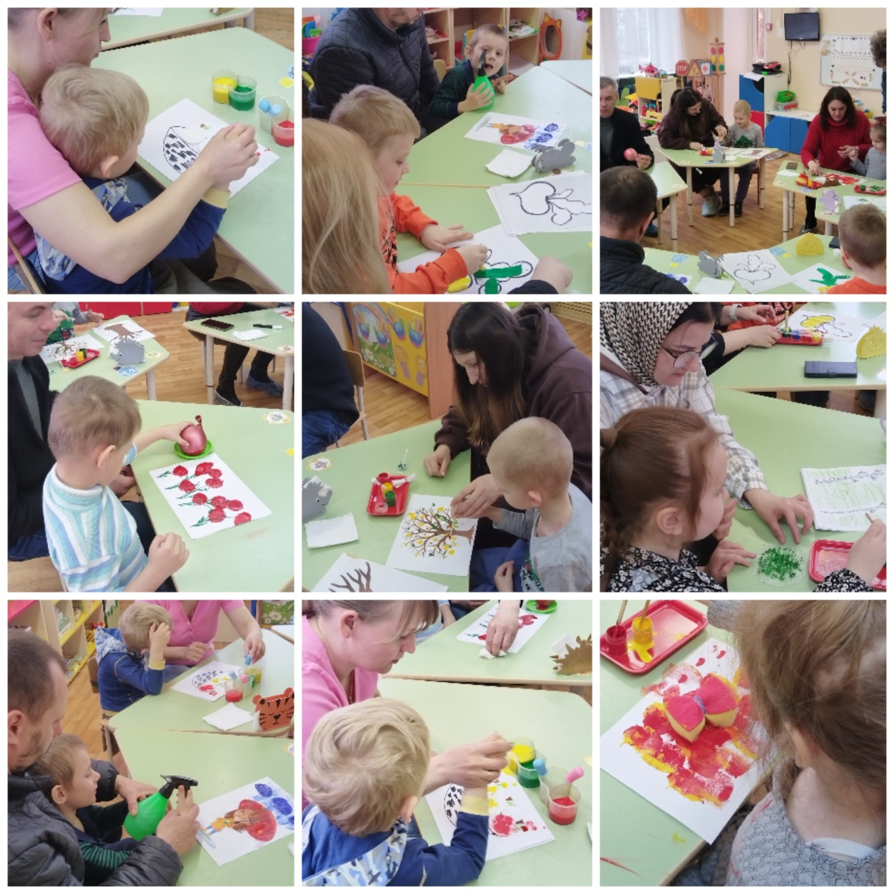
Неделя открытых дверей: «Игры для развития сенсорики в домашних условиях , нетрадиционные техники рисования в домашних условиях.

Slide 23
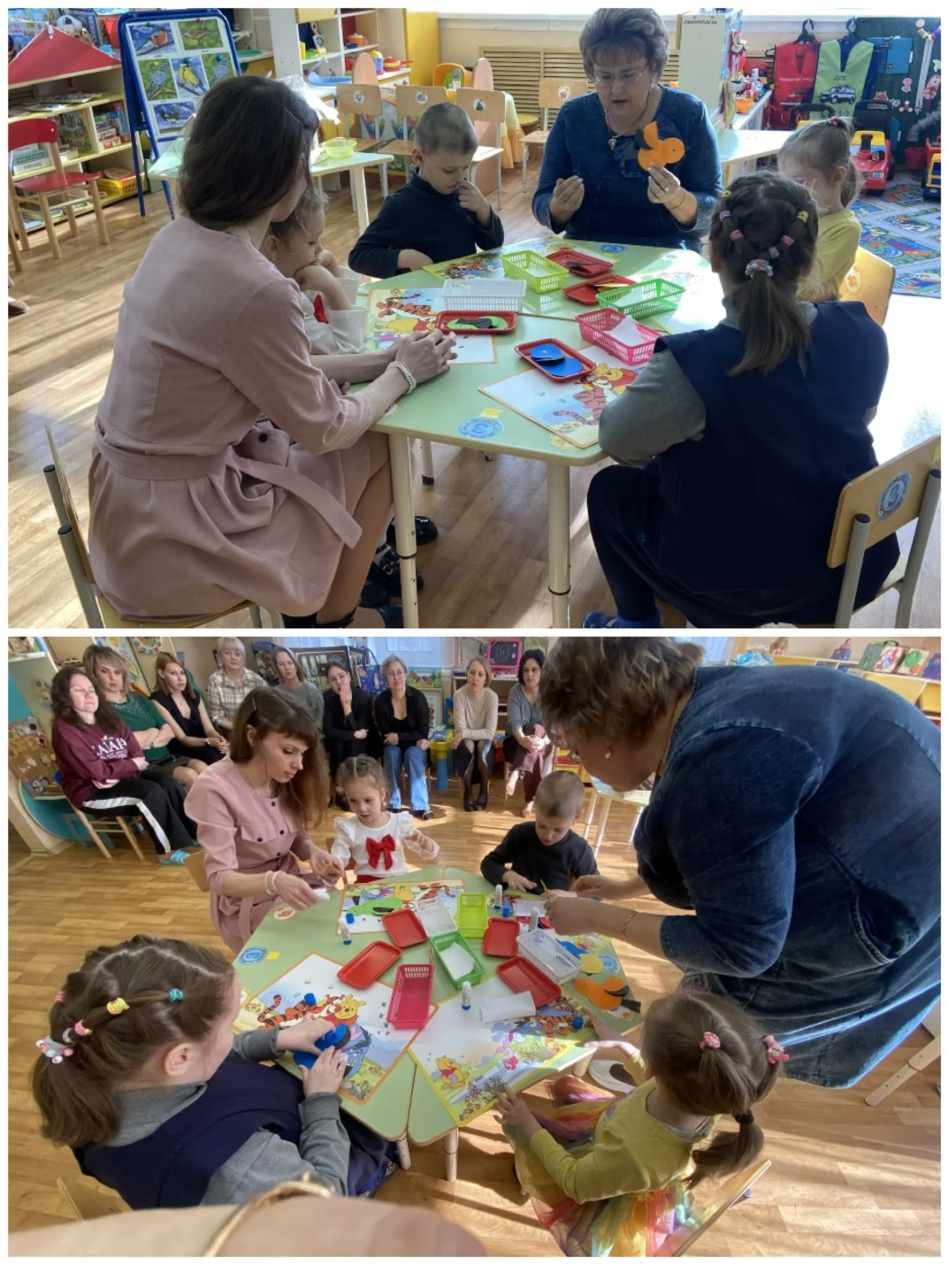
Открытое занятие для педагогов ИРО «Зимующие птицы». Аппликация «Собери цветную птичку».

Slide 24


